Slide 1
Организационно-методическое сопровождение педагогов
Ямало-Ненецкий автономный округ
Муниципальный округ Тазовский район
Подпрограмма
«Предметная и методическая компетентность педагогического коллектива
МКОУ Гыданская школа-интернат СОО имени Н.И. Яптунай на 2020-2023 гг.»

Slide 2
Тема школы
«Повышение качества образовательного процесса через внедрение инновационных педагогических технологий»
Методическая тема школы
«Совершенствование современных подходов к организации образовательного процесса школы-интерната в условиях реализации ФГОС через творческую индивидуальность учителя в инновационной деятельности»

Slide 4
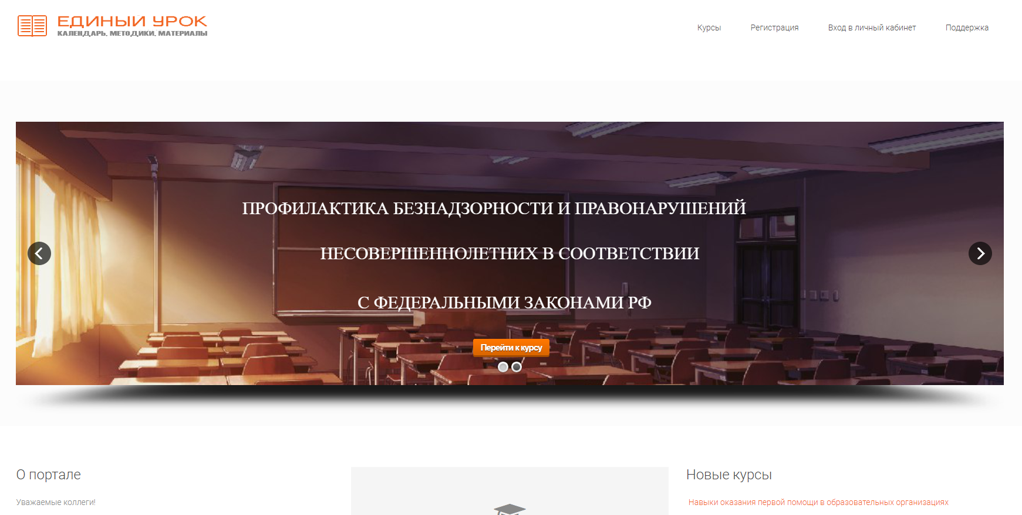
Ч4 чел
Ч1 чел
36 чел
18 чел
Ч5 чел
Ч2 чел

Slide 5
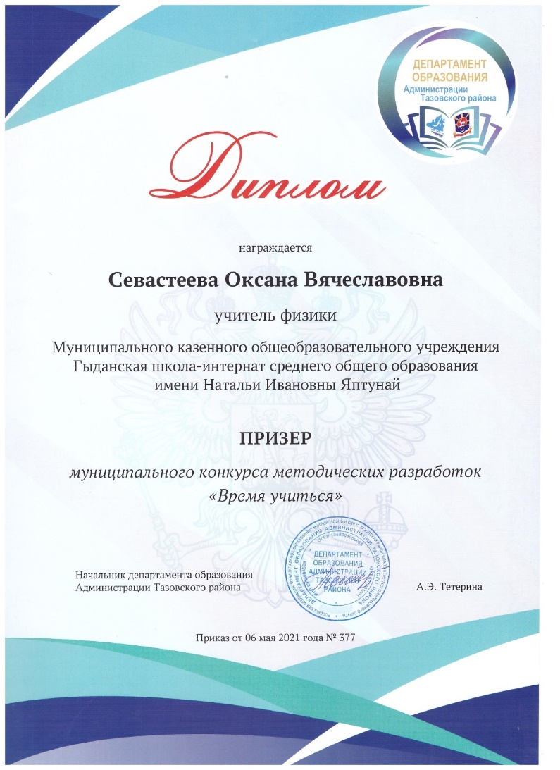
Районный конкурс методических разработок «Время учиться»

